Slide 1
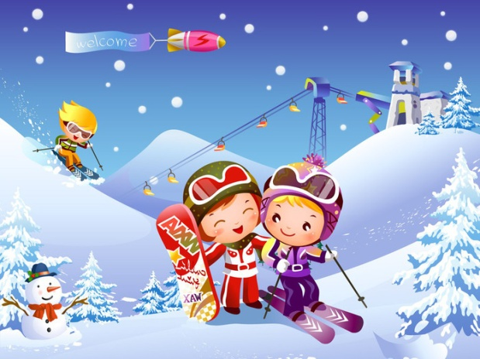
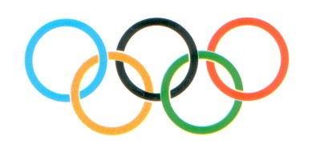
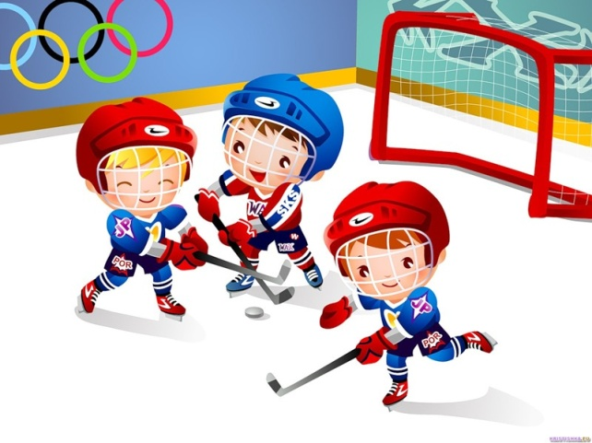
Зимние Олимпийские виды спорта

Slide 2
Зимние Олимпийские виды спорта
Биатлон
Бобслей. Скелетон
Конькобежный спорт . Фигурное катание . Шорт-трек.
Керлинг.
Лыжный спорт: горнолыжный спорт, лыжное двоеборье, лыжные гонки, прыжки на лыжах с трамплина, сноубординг, фристайл.
Санный спорт.
Хоккей.

Slide 3
Биатлон
Биатлон – греческое слово, которое дословно можно перевести как двойное состязание или борьбу. На сегодняшний день чаще используется слово – двоеборье, что означает совмещение в одном виде спорта сразу двух дисциплин. В данном случае, это лыжи и стрельба из винтовки.

Slide 4
Бобслей
Бобсле́й — зимний олимпийский вид спорта, представляющий собой скоростной спуск с гор по специально оборудованным ледовым трассам на управляемых санях — бобах.

Slide 5
Скелетон
Скелетон— зимний олимпийский вид спорта, представляющий собой спуск по ледяному жёлобу на двухполозьевых санях на укрепленной раме, победитель которого определяется по сумме двух заездов.

Slide 6
Конькобежный спорт
Конькобежный спорт — вид спорта, в котором необходимо как можно быстрее преодолевать определённую дистанцию на ледовом стадионе по замкнутому кругу.

Slide 7
Фигурное катание
Фигурное катание — это вид спорта, при котором человек движется по льду, выполняя различные движения. Он может менять свое направление так, как захочет, может даже вращаться на льду и выполнять сложные элементы. Фигурное катание бывает одиночное. Это такое катание, в котором мужчина или женщина катается без партнера. Еще катание бывает парное. В нем женщина и мужчина выступают вместе.

Slide 8
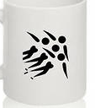
Шорт- трек
Шорт-трек (англ. short track — короткая дорожка), вид скоростного бега на коньках, заключающийся в максимально быстром преодолении соревновательной дистанции внутри хоккейной площадки (окружность катка — 111,12 м). Зародился шорт-трек в Канаде в начале 20 века.

Slide 9
Керлинг
Кёрлинг (англ. Curling) — командная спортивная игра на ледяной площадке. Участники двух команд поочерёдно пускают по льду специальные тяжёлые гранитные снаряды («камни») в сторону размеченной на льду мишени.

Slide 10
Горнолыжный спорт
Горнолыжный спорт – спуск с горы на лыжах по специальным трассам с точно фиксированным временем спуска.

Slide 11
Прыжки на лыжах с трамплина
Прыжки с трамплина — вид спорта, включающий прыжки на лыжах со специально оборудованных трамплинов.

Slide 12
Лыжные гонки
Лыжные гонки — гонки на лыжах на определённую дистанцию по специально подготовленной трассе среди лиц определённой категории (возрастной, половой и т. д.). Относятся к циклическим видам спорта.

Slide 13
Сноубординг
Сноубординг (англ. snowboarding, от snow – снег и board – доска) – вид спорта, включающий в себя скоростной спуск с горного склона, выполнение акробатических элементов на специальной трассе и пр. на сноуборде – монолыже с окантовкой, на которой установлены крепления для ног.

Slide 14
Фристайл
Вид спорта — свободный стиль катания на горных лыжах. Представляет собой три дисциплины: лыжный балет, могул и акробатические прыжки на лыжах. В лыжном балете спортсмен спускается по пологому склону под музыкальное сопровождение, демонстрируя элементы скольжения, шагов, вращений, прыжков.

Slide 15
Санный спорт
Санный спорт — это соревнования в скоростном спуске на одноместных или двухместных санях по заранее подготовленной трассе. Спортсмены располагаются на санях на спине, ногами вперед. Управление санями производится при помощи изменения положения тела.

Slide 16
Хоккей с шайбой
Хоккей с шайбой — спортивная игра, подвид хоккея, заключающаяся в противоборстве двух команд, которые, передавая шайбу клюшками, стремятся забросить её наибольшее количество раз в ворота соперника и не пропустить в свои. Побеждает команда, забросившая наибольшее количество шайб в ворота соперника.

Slide 17
Подведение итогов. Какие виды спорта вы знаете?

Slide 18
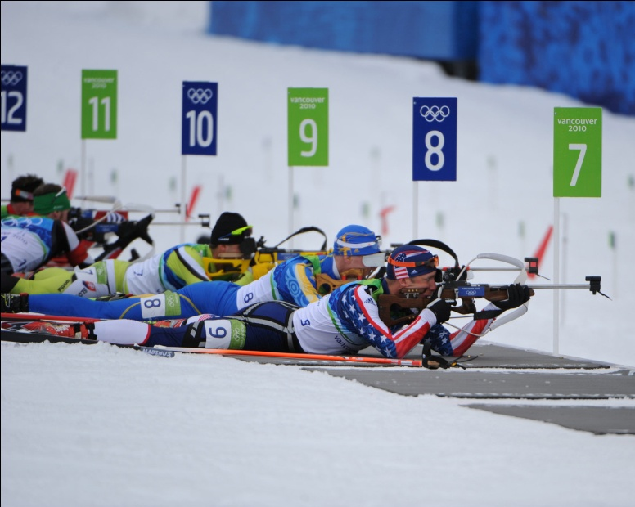
Отгадай загадку
Долго ходом шли коньковым Друг за дружкою втроем, Было очень нелегко им Забираться на подъем. Вдруг отточенным движеньем Хвать винтовки – и стрелять! Бьют прицельно по мишеням,– Раз, другой, четыре, пять. И помчались под уклон. Что же это? … (Биатлон)

Slide 19
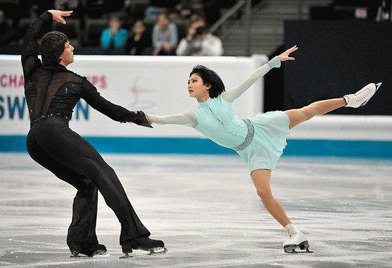
Отгадай загадку
На льду танцует фигурист, Кружится, как осенний лист. Он исполняет пируэт Потом двойной тулуп… Ах, нет! Не в шубе он, легко одет. И вот на льду теперь дуэт. Эх, хорошо катаются! Зал затаил дыхание. Вид спорта называется (Фигурное катание)

Slide 20
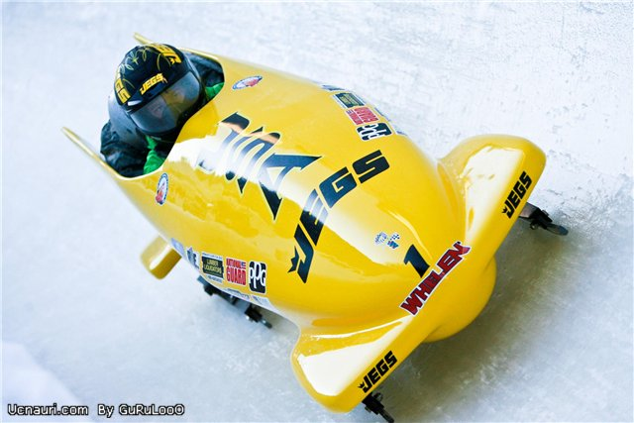
Отгадай загадку
Вопрос не лёгкий у меня, Как это называют, Когда спортсмены на санях По жёлобу съезжают? (Бобслей)

